Slide 1
Pneumologie IV
diagnostikou a léčbou hormonálních poruch

Slide 2
Tuberkulóza
= infekce vyvolaná Mycobacterium tuberculosis (v ČR), M. bovis, M. africanum… nejčastěji jsou postižené plíce (85%), ale může být postižen kterýkoli orgán
etiologie: Kochův bacil – M. TBC – acidorezistentní, alkalirezistentní, alkoholrezistentní tyčinka (u člověka přežívají intra i extracelulárně)
šíření: zdrojem nákazy je vždy člověk, přenos inhalační cestou, výjimečně inokulačně

Slide 3
Tuberkulóza
  manifestní x latentní forma
  manifestace závisí na mnoha faktorech
  (genetická predispozice, virulence, množství, délka expozice, imunosuprese…)
  manifestní forma se dělí na primární a postprimární

Slide 4
Tuberkulóza
Primární TBC
reakce hostitele na 1. kontakt organismu s TBC
MTBC se dostane do organismu, vyvolá zánět a šíří se lymfatickou cestou do LU (ložisko zánětu + LU = primární komplex) – v této době ještě imunitní systém nemá paměťové bb, proto ohraničení není spolehlivé, dochází k bakteriemii a u imonukompromintovaných pacientů může dojít k pleuritidě nebo diseminaci (miliární TBC)
primární TBC se v 95% spontánně zhojí

Slide 5
Tuberkulóza
Postprimární TBC
u osob již infikovaných
jedná se o reinfekci nebo endogenní reaktivaci např. při snížení imunity
jsou již vytvořeny paměťové bb, vzniká infiltrát s tendencí k ohraničení a vzniku kaseosní nekrózy
hojení probíhá jizvením

Slide 6
Tuberkulóza
Příznaky:
Primární TBC - zvýšená únavnost, pocení, úbytek hmotnosti, ranní subfebrilie
Postprimární TBC – únava, nechutenství, kašel suchý, později produktivní, hemoptýza
miliární TBC – generalizace s rychlým průběhem
TBC pleuritida – exudát
TBC nitrohrudních uzlin

Slide 7
Tuberkulóza
Mimoplicní TBC
uzliny – krční v 90%
skelet – páteř, patol. fraktury, komprese míchy
GIT – IC oblast
ledviny – jednostranná pyelonefroza (pyurie bez bakterií)
kůže, peritinitis, perikarditis, meningitida

Slide 8
Tuberkulóza
Diagnostika
a) anamnéza
b) Vyšetření – nález chudý, vlhké chrupky, nad kavernou bubínkový poklep
c) RTG, CT – dorzální apikální segment
d) biochemické vyšetření, quantiferon
d) kultivace sputa (nutno uvádět na žádanku TBC susp.)
e) MTX II

Slide 9
Tuberkulóza
Léčba
- antituberkulotika v kombinacích, dlouhodobá
- ústavní léčba – 2 měsíce většinou 4kombinace, další léčba minimálně další 4měsíce dvojkombinace
- rifampicin, etambutol, izoniazid, pyrazinamid, streptomycin

Slide 10
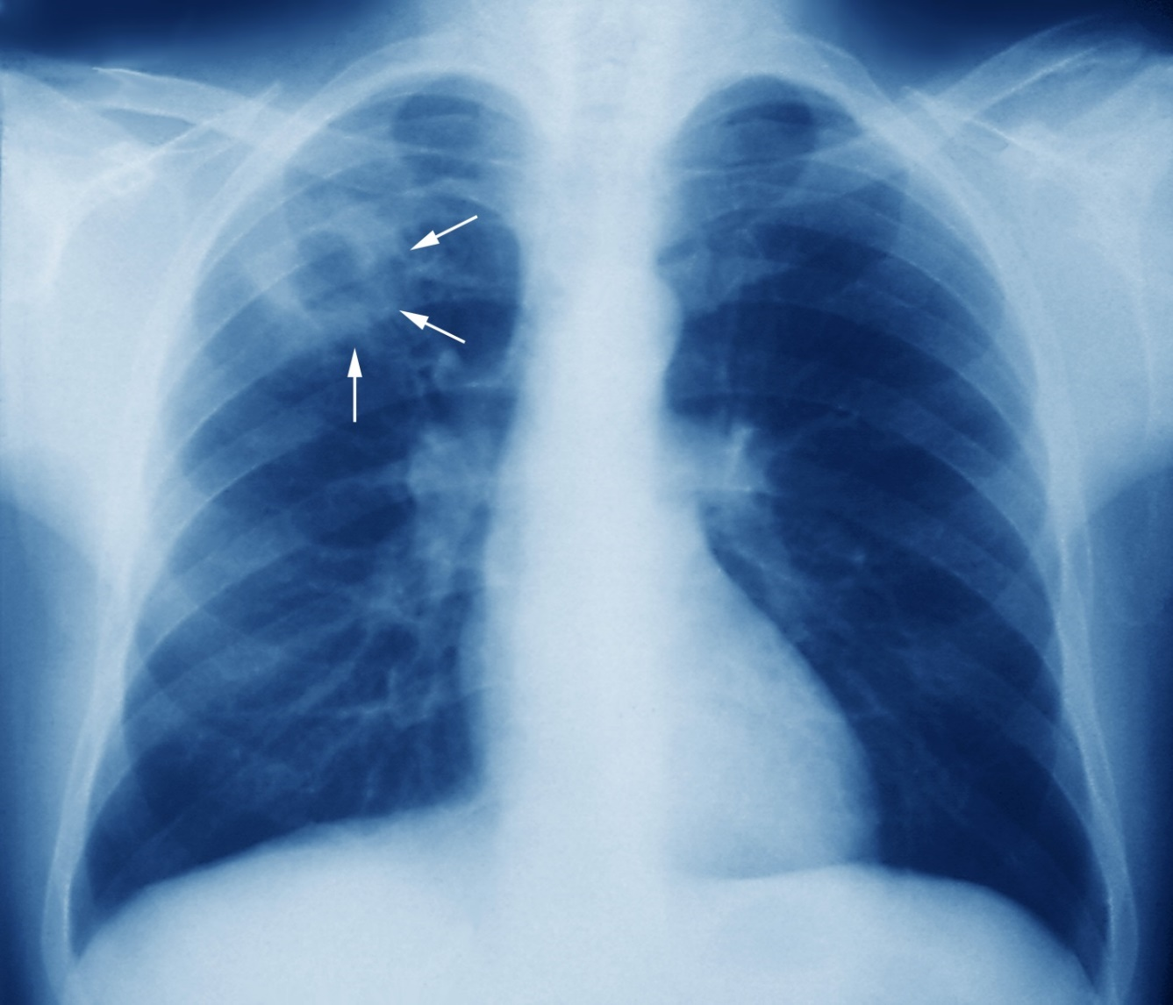
Tuberkulóza - RTG

Slide 11
Atypické mykobakteriózy I
= infekční onemocnění vyvolané jiným druhem mykobakteria
Etiologie: M. cansasi, avium/intracellulare, gordonae (jsou méně virulentní, rezervoár – vodní plochy a živočichové), pouze u oslabených pacientů, neuplatňují se u zdravých osob - přenos většinou inhalace
Příznaky: dlouhodobé teploty, noční pocení, úbytek hmotnosti, kašel, většinou postižení plic

Slide 12
Atypické mykobakteriózy II
Diagnostika:
a) anamneza (koníčky – chov ptactva, akvaristika)
b) fyzikální vyšetření – zvětšení uzlin, zvětšení jater
c) RTG, CT
d) kultivace sputa
Léčba:
dlouhodobě a v kombinacích – lépe dle citlivosti, často již od začátku kombinace s makrolidem

Slide 13
Intersticiální plicní procesy I
= skupina postižení dýchacího ústrojí, charakterizovaných zánětem a ireverzibilní fibrózou intersticia a alveolárních prostorů – vede to k destrukci plicní struktury
Etiologie:
Exogenní – pneumokoniózy
Idiopatické – sarkoidóza, idiopatická plicní fibróza
Klinika:
- námahová, později klidová dušnost, unavenost, kašel, později cyanóza, u některým IPF –paličkovité prsty

Slide 14
Intersticiální plicní procesy II
Diagnostika:
laboratorní testy často v normě, u některých autoprotilátky
RTG + CT plic
FVP – restrikční ventilační porucha
bronchoskopie + BAL
plicní biopsie
Léčba:
kauzálním u známé příčiny, u idiopatické kortikoidy, imunosuprese, symptomatická léčba, transplantace plic

Slide 15
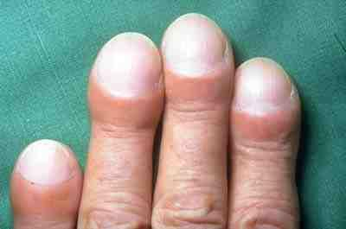

Slide 16
Exogenní alergická alveolitida
definice – difusní postižení plic, vznikající po opakované inhalaci organických antigenů u predisp. Jedince
etiologie – bakterie obsažené v hnijícím seně, ječmeni (farmářská plíce), sladu (sladovnická plíce), ptačích klecích, v klimatizaci
příznaky:
akutní 4-6 hodin po expozici vzestup teplot, myalgie, dušnost, kašel, spontánně mizí po odstranění alergenu, při opakovaných expozicích přetrvává
chronické - delší expozice malé koncentrace antigenu – slabost, progreduje námahová dušnost
diagnostika – anamnéza, poslechově krepitus, na RTG přechodné infiltráty, při opakovaných expozicích vývoj poruchy difuze, pozitivní IgE
komplikace – plicní fibróza
léčba – eliminovat kontakt, při závažné reakci kortikoidy

Slide 17
Idiopatická intersticiální pneumonie
= chronický fibrotizující intersticiální proces nejasné etiologie (imunopatologická odpověď na inhalační sgens)
Příznaky – narůstající dušnost, dráždivý kašel,palič.prsty
Diagnostika – RTG, CT, diagnóza z BAL, plicní biopsie
Komplikace – RI, cor pulmonale
Léčba – kortikoidy, imunosuprese,DDOT, transplantace plic

Slide 18
Sarkoióza I
= systémové granulomatózní onemocnění postihující nitrohrudní uzliny a plíce, ale i jiné orgány (intra - i extratorakální)
Etiologie – neznámá, vs atypická imunologická reakce, možné i neznámé agens (vede ke vzniku granulomu)
Příznaky – únava, malátnost, dušnost kašel
akutní sarkoidoza = Lofgrenův syndrom – febrilie, artralgie, erytema nodosum na bércích, hilová lymfadenopatie
chronická sarkoidóza – aspoň 2 roky trvající (plíce, HCD, kůže, oči, klouby, svaly, nervy, cIT, srdce, ledviny,…)

Slide 19
Sarkoidóza II
Diagnostika:
hyperkalcemie a hyperkalciurie – následek tvorby vit D v granulomu, dále zvýšený ACE enzym, zmožení CIK, renegativní tuberkulinový test
funkční – často norma, někdy restrikce
RTG - hilová lymfadenopatie, později postižení plic. parenchymu v závěru plicní fibróza
Léčba:
– 6 - 12 měsíců sledování bez terapie, dále dle vývoje – kortikoidy, kombinace s imunosupresivy

Slide 20
Plicní manifestace kolagenóz
= změny dýchacích cest a plicního parenchymu při probíhajícím systémovém onemocnění pojiva
Etiologie – autoimunitní proces, postižení charakteru vaskulitidy, neinfekčního zánětu až fibrózy
Příznaky – náchylnost k respiračním infekcím, progredující dušnost, bolesti na hrudi pleurálního charakteru
Diagnostika – pozitivní protilátky, funkční vyšetření – poruchy difúze, RTG, CT – kondenzace plicní tkáně rozvoj fibróza, pleurální výpotek, biopsie
Léčba – léčba základní choroby, v případě potřeby intubace a řízená ventilace

Slide 21
Wegenerova granulomatóza
= granulomatózní zánět charakteru vaskulitidy v tepnách horních a dolních cest dýchacích a glomerulů
Etiologie: autoimunitní onemocnění s PL proti autoantigenům (ANCA)
Příznaky: rýma, sinusitida, epistaxe, zánět středouší, porucha sluchu, kašel, hemoptýza, dušnost, bolesti na hrudi
Diagnostika: ANCA protilátky, RTG – oboustranné plicní infiltráty s tendencí k rozpadu, známky glomerulonefritidy, přesná DG – biopsie nosní nebo bronchiální sliznice a ledvin
Komplikace: krvácení do dýchacího traktu, renální selhání
Léčba: kombinace kortikoidů s cyklofosfamidem, při renálním postižení nefrologická péče, léčbou dosaženo dlouhodobé remise s relapsy

Slide 22
Zánět pohrudnice - pleuritida
= zánětlivá reakce pleury, suchá nebo s výpotkem na infekční nebo neinfekční poškození
Etiologie: viry, bakterie, neinfekční onemocnění - reakce na embolizaci, tupé poranění hrudníku
Příznaky: ohraničená bolest na hrudníku závislá na dýchání, zhoršuje se při kašli a dýchání
Diagnostika: třecí šelest nad místem bolesti, RTG – syté zastření pleurálního charakteru, pleur. punkce
Léčba: léčba příčiny, dále analgetika, tlumení kašle, NSA, ATB při bakteriálním původu

Slide 23
Pleurální výpotek I
= přítomnost tek. v pleurální dutině s kompresí plíce
Etiologie: zánět (TBC, pneumonie), nádor (bronchogenní Ca, lymfom, meta Ca plic, mesoteliom), srdeční selhání, plicní embolizace, iatrogenně
Druhy výpotku:
1) podle obsahu - fluidothorax, empyém, hemothorax, chylothorax,
2) podle původu:
- transudát (nezánětlivá tekutina, vzniká v důsledku změněných tlakových poměru na úrovni kapilár, které vedou k výslednému průniku tekutiny z cév) – kardiální, jaterní, nefrotický
- exsudát (zánětlivý, na rozdíl od transudátu bývá zkalenější, někdy má až hnisavý charakter a obsahuje více bílkovin) – nádorový, zánětlivý

Slide 24
Pleurální výpotek II
Příznaky: při větších výpotcích dušnost, pokud přechází suchý zánět v exsudativní, mizí bolestivost
Diagnostika:
a) fyzikálně - poklepové ztemnění, oslabené až vymizelé dýchání, trubicové dýchání na hranici výpotku
b) RTG – syté zastření
c) punkce výpotku s vyšetřením mikrobiologickým, cytologickým, biochemickým (rozlišení exudátu a transudátu)
d) biopsie pleury, thorakoskopie, cílená biopsie
Léčba: odlehčující punkce při dušnosti, léčba základní choroby, drenáž u empyému, ATB, u symptomatických maligních výpotků pleurodéza = paliativní zákrok

Slide 25
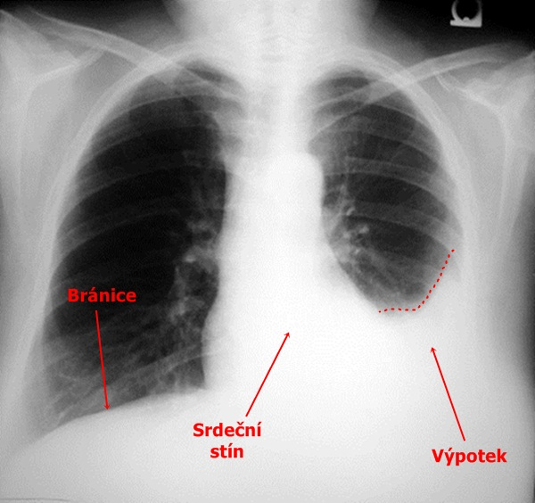
Pleurální výpotek - RTG

Slide 26
Nádory pleury
= nádorové bujení pleurální tkáně lokalizované – benigní, nebo difúzní – maligní
Etiologie: u lokalizovaných neznámo, u difúzních expozice azbestu, meta postižení prorůstáním, lymfogenně, hematogenně
Příznaky: klinicky většinou dlouho němé, dráždivý kašel, hubnutí, obtíže způsobené výpotkem, pleurální bolest
Diagnostika: poslechově nekonstantní třecí šelest, u maligních pravidelně výpotek, RTG – laločnaté ztluštění pleury, pleurální kalcifikace, CT, punkce pleury, biopsie
Léčba: chirurgicky, pokud lze, dále chemoterapie lokální, celková, radioterapie, celkově léčba neúspěšná

Slide 27
Onemocnění mediastina I
Ohraničení: hrudní páteř, sternum, bránice, horní hrudní apertura, mediastinální pleura
Obsahuje: jícen, průdušnici, bronchy, horní a dolní dutou žílu, plicní žíly, plicnici a její větve, sympatické pleteně, nervus recurrens, nervus vagus, srdce, lymfatické uzliny, ductus thoracicus, oblouk aorty, sestupnou aortu, thymus, tuk, pojivovou tkáň

Slide 28
Onemocnění mediastina Ii
Příznaky: dány postižením procházejících struktur = chrapot, poruchy polykání, kašel, dušnost, arytmie, neurologické příznaky, syndrom horní duté žíly (=útlak, projev - otok obličeje, krku, HKK, rozšíření povrchových žil, bolesti hlavy, závratě,… )
Diagnostika: RTG hrudníku, RTG horní hrudní apertury, CT hrudníku, bronchoskopie s peribronchiální punkcí, mediastinoskopie s biopsií

Slide 29
Akutní mediastinitida
= akutní zánětlivé postižení struktur mediastina s možnými následky pro vitální funkce
Etiologie: komplikace při perforaci jícnu, nebo průdušnice, přestupem z okolních tkání, lymfaticky, hematogenně, iatrogenní komplikace při výkonech v okolí HHA, při stomatologických výkonech
Příznaky: teploty s třesavkami, retrosternální bolest, schvácenost, neklid
Diagnostika:
poslechově – paramediastinálně třecí šelest
RTG rozšíření mediastina, mediastinální emfyzém
CT
Komplikace: útlak a poškození základních vitálních orgánů – srdeční selhání, respirační insuficience
Léčba: masivně ATB, drenáž, řešení primární příčiny

Slide 30
Chronická mediastinitida
= chronické zánětlivé postižení s rozvojem fibrózy mediastina
Etiologie: idiopatická, TBC nitrohrudních uzlin, mykóza, silikóza, traumata, nejčastěji vznik po ozáření
Příznaky: syndrom HDŽ, postižení dalších struktur, kolaterály žilního systému
Komplikace: postupná fibrotizace s útlakem orgánů
Léčba: pokud možno řešení příčiny, chirurgické odstranění mechanického útlaku, glukokortikoidy

Slide 31
Mediastinální emfyzém
= přítomnost vzduchu v mediastinu
Etiologie: při ruptuře bronchu nebo jícnu, nepřímo při ruptuře emfyzematózní buly
Příznaky: retrosternální bolest, horší při nádechu nebo polykání, dušnost
Diagnostika: oslabení ozev, třáskání synchronní s tepem, RTG - rozšíření mediastina, CT
Léčba: O₂, léčba základního onemocnění

Slide 32
Nádory mediastina
= bujení struktur obsažených v mediastinu (nádory srdce, thymu, měkkých tkání, neurogenní, lymfomy, germinální…). Nejčastější onemocnění mediastina (90%).
Dělení: pravé tumory – většinou maligní, pseudotumory (cysty, uzliny, cévní struktury)
Příznaky: útlak příslušných struktur, polovina objevena náhodně
- dle lokalizace (přední mediastinum - sy HDŽ, střední mediastinum - dechové, polykací obtíže, zadní mediastinum - neurologické potíže – útlak míchy, Hornerovo trias-mioza, ptoza, enoftalmus)
Diagnostika: anamnéza, fyzikální vyšetření, RTG – rozšíření mediastina, CT, PET, PET/CT, EBUS, EUS, mediastinoskopie s biopsií
Léčba: podle základní choroby, snaha o chirurgické odstranění, u tymomu a lymfomu chemoterapie

Slide 33
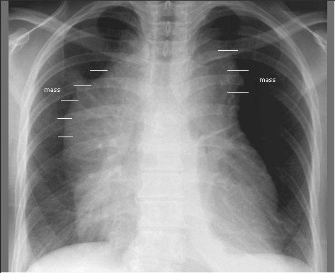
Nádory mediastina - RTG

Slide 34
Změny polohy bránice
= odchylka umístění bránice z její fyziologické polohy – elevace, deprese
Etiologie:
a) elevace – zmenšení plicního objemu, po plicní resekci, po embolizaci, poškození n. frenicus, intraabdominální procesy, obezita
b) deprese – nádory velkého rozsahu, velký výpotek, tenzní PNO, emfyzém, astma bronchiale
Příznaky: dušnost, příznaky dané základní chorobou
Diagnostika: RTG hrudníku, břicha, spirometrie – snížení FVC, CT, bronchoskopie

Slide 35
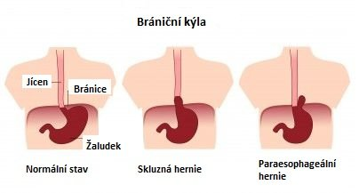
Brániční hernie
= břišní orgány pronikají v kýlním vaku peritonea do dutiny hrudní preformovanými otvory
Etiologie: zeslabení bránice v místě prostupu jícnu (hiátová, paraezofageální) a srůstu částí bránice (parasternální, zadní posterolaterální)
Příznaky: u hiátové a paraezofageální bolest za sternem imitující stenokardie při použití břišního lisu, vleže pálení žáhy, noční kašel-EER, dále obtíže podle umístění hernie
Diagnostika: RTG hrudníku, GFS, kontrastní RTG, CT
Komplikace: při hiátové hernii erozivní gastritida, u ostatních hernií možnost inkarcerace
Léčba: chirurgická, při menších nálezech někdy efektivní metoclopramid

Slide 36
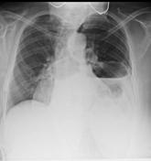
Brániční hernie – kontrastní RTG

Slide 37
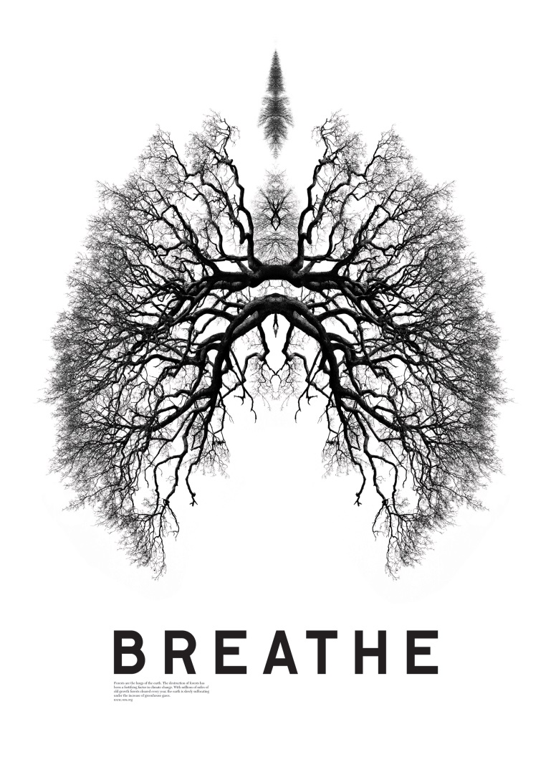
Děkuji za pozornost

